Slide 1
2014年数学建模竞赛湖南赛区研讨会
2013B题“碎纸片拼接复原”评论
吴孟达
2014-5-16

Slide 2
题 目
B题 碎纸片的拼接复原
破碎文件的拼接在司法物证复原、历史文献修复以及军事情报获取等领域都有着重要的应用。传统上，拼接复原工作需由人工完成，准确率较高，但效率很低。特别是当碎片数量巨大，人工拼接很难在短时间内完成任务。随着计算机技术的发展，人们试图开发碎纸片的自动拼接技术，以提高拼接复原效率。请讨论以下问题：
1. 对于给定的来自同一页印刷文字文件的碎纸机破碎纸片（仅纵切），建立碎纸片拼接复原模型和算法，并针对附件1、附件2给出的中、英文各一页文件的碎片数据进行拼接复原。如果复原过程需要人工干预，请写出干预方式及干预的时间节点。复原结果以图片形式及表格形式表达。

Slide 3
题 目
2. 对于碎纸机既纵切又横切的情形，请设计碎纸片拼接复原模型和算法，并针对附件3、附件4给出的中、英文各一页文件的碎片数据进行拼接复原。如果复原过程需要人工干预，请写出干预方式及干预的时间节点。复原结果表达要求同上。
3. 上述所给碎片数据均为单面打印文件，从现实情形出发，还可能有双面打印文件的碎纸片拼接复原问题需要解决。附件5给出的是一页英文印刷文字双面打印文件的碎片数据。请尝试设计相应的碎纸片拼接复原模型与算法，并就附件5的碎片数据给出拼接复原结果，结果表达要求同上。

Slide 4
目 录
命题背景
解题思路
评阅要点
存在问题
几点评价

Slide 5
命 题 背 景
有实际应用
难度适中
参考文献少
一篇参考文献：Reconstruction of shredded document based on image feature matching

Slide 6
解 题 思 路
总体思路
三步走：分行，行内排序，行间排序
其他做法有：
全局生长算法 ：技术含量低，出错概率大。
邻近生长算法：同上

Slide 7
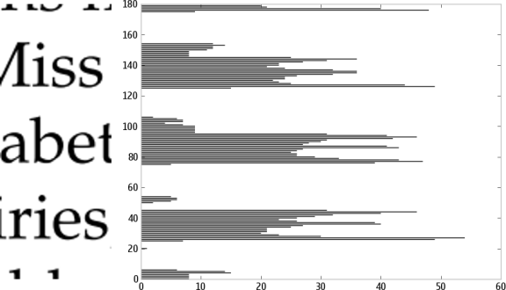
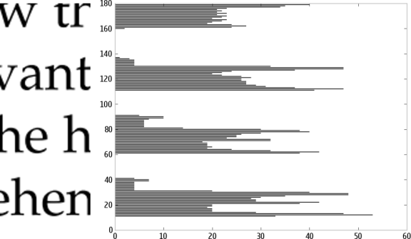
解 题 思 路
第一步：分行
行距信息 ：普遍做法，精度略差（尤其是英文），大约是80%左右，技术含量不足。
聚类算法：主流算法，技术含量较高，效果好。
图1：英文文本行特征—像素行和

Slide 8
解 题 思 路
第一步：分行——聚类算法
计算A_{i} 的行和，得到180维向量r_{i}。定义合适的向量相似度，对r_{i}（i = 1;2;: :: ; n）进行相似度计算，然后对所有碎片进行聚类，从而得到分行结果。

Slide 9



解 题 思 路
第一步：分行——聚类算法
几种相似性度量
欧氏距离倒数：
夹角余弦：
相关系数：

Slide 10
解 题 思 路
第一步：分行——聚类算法
相似度定义 | 欧式距离倒数 | 夹角余弦 | 相关系数
总正确率 | 91.39 | 91.39 | 92.34
1 | 89.47 | 89.47 | 89.47
2 | 84.21 | 89.47 | 89.47
3 | 94.74 | 94.74 | 94.74
4 | 84.21 | 78.95 | 84.21
5 | 100.00 | 100.00 | 100.00
6 | 94.74 | 94.74 | 94.74
7 | 94.74 | 94.74 | 94.74
8 | 84.21 | 89.47 | 89.47
9 | 94.74 | 94.74 | 94.74
10 | 84.21 | 78.95 | 84.21
11 | 100.00 | 100.00 | 100.00

Slide 11



解 题 思 路
第一步：分行——规划算法
假设每一组最左边一块可以识别出来，记为 ，其他198块碎片记为 ，相似度记为 ，则可以求解以下0-1线性规划求得分组结果：
s.t.

Slide 12
解 题 思 路
第二步：行内排序——距离定义
欧氏距离
夹角余弦
相关系数

Slide 13
解 题 思 路
第二步：行内排序——距离定义
考虑斜率的距离：
考虑像素阵列分布的距离：
Notes:
发挥空间最大。第三问两面一起计算，故信息量更充分。

Slide 14
解 题 思 路
第二步：行内排序——排序算法
贪心算法1：从左到右逐步拼接
贪心算法2：从右到左逐步拼接
贪心算法3：所有邻接距离中最小的两片拼接
图论+规划方法：按邻接距离定义有向权图，将最佳排序问题转化为TSP问题，再应用规划软件求解。

Slide 15
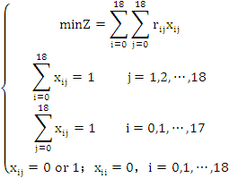
解 题 思 路
第二步：行内排序——排序算法
规划方法：定义两碎片i，j之间边缘（有向）距离为r_{ij}，并规定r_{i0}=r_{18，j}=∞，求解以下规划模型：
如果求解结果无子回路，则得到问题最优解。

Slide 16
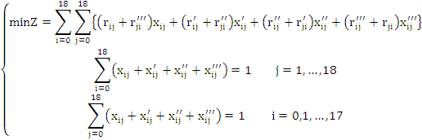
解 题 思 路
第二步：行内排序——排序算法
第三问双面规划方法：
如果求解结果无子回路，则得到问题最优解。

Slide 17
解 题 思 路
第二步：行内排序——排序算法结果
距离 模型 | 欧氏距离 | S | 夹角余弦 | 相关系数
贪心1 | 64.11 (11) | 68.90 (11) | 73.68 (10) | 73.68 (10)
贪心2 | 65.55 (11) | 73.20 (10) | 74.64 (9) | 74.64 (9)
贪心3 | 82.30 (8) | 90.43 (5) | 93.78 (3) | 93.78 (3)
TSP | 97.61 (1) | 90.43 (4) | 100 (0) | 98.56 (1)
说明：假设分行完全正确；括号中的数字是没有完全复原的行数。

Slide 18
解 题 思 路
第三步：行间排序
根据行距排序，或者根据内容排序。

Slide 19
评 阅 要 点
1. 看思路：是否有全局最优的思想。
2. 看特征信息：分行时是否用到所有像素点信息？是否用到文字结构信息？是否考虑多种信息，并从比较中选取合适信息？
3. 看算法：看算法与模型是否一致，看算法描述。
4. 看人工干预：干预方式及干预时间节点是否明确表述？
Notes:
对于附件1、2、3，可以不用进行人工干预。
对于附件4与附件5，如果完全没有人工干预，较好复原效果大致在80%左右，所以复原率要达到85%以上时，一般都需要人工干预。也就是说，要达到较高的复原率，适当的人工干预是必须的。如果论文结论为复原率90%以上，且算法未提人工干预，可视为存在严重人工干预。

Slide 20
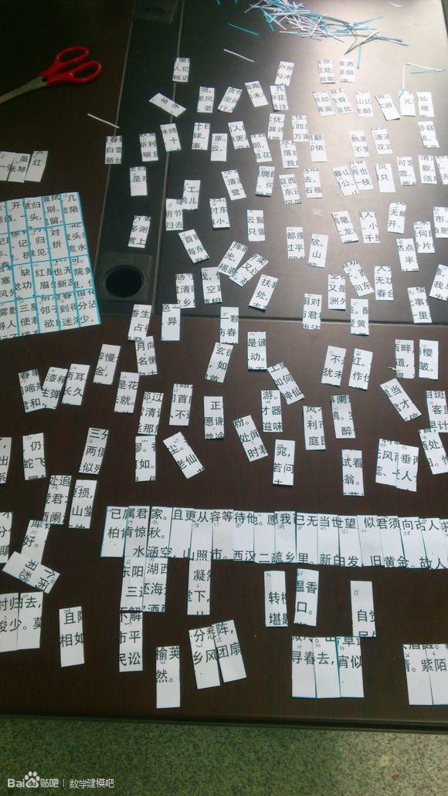
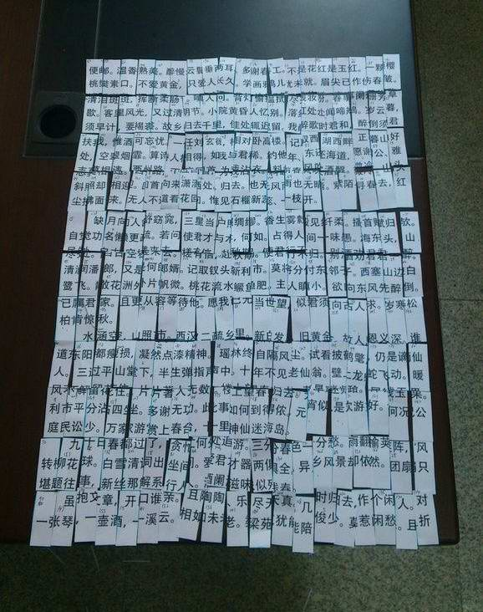
评 阅 要 点

Slide 21
存 在 问 题
直观想法建模比例之高超乎意料。
过于依赖人工拼接。
特征信息发掘不深、不广。
计算能力不强。
模型、算法、程序、结果脱节，甚至有造假现象。
最普遍的缺陷是模型检验严重不足。

Slide 22
几 点 评 价
过于重视结果的痼疾在竞赛论文中充分暴露，在题目中直接给出结果也许能启发学生更关注模型。
模型检验是建模过程的必要环节，甚至是重要环节，从此次论文来看，这还是一个较薄弱环节。
结果造假虽然不是普遍现象，但是危害很大，今后评阅时应视题目情况适当增加程序验证环节。
赛后研究的空间很大，例如不同尺寸、不同字体碎片，双面不对齐碎片，图像碎片，手写体碎片等等。

Slide 23
谢 谢！

